Slide 1
Gezegenleri taniyalim
haydi başlayalım.

Slide 2
Günes sistemi’ndeki gezegenler
Merkür·Venüs·Dünya·Ceres· Jüpiter· Satürn·
Uranüs· Neptün· Plüton· Haumea· Makemake·
Eris gezegenlerimizdir.
Ceres· Plüton· Haumea· Makemake· Eris şu an ki güneş sisteminde yokturlar çünkü küçük gezegenler oldukları için yokturlar. Bu gezegenler “cüce gezegen ”olarak her yerde adı geçer.

Slide 3
merkür
Merkür Güneş’e en yakın gezegendir.
8 gezegenin en küçüğüdür.
Çıplak gözle görülebilmesi ancak güneş ufkun hemen altındayken mümkün olabilir.
Merkür günün erken saatlerinde parıldadığı için “Sabah Yıldızı” adıyla da anıldığı oluyor.

Slide 4
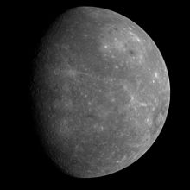
merkür ile ilgili resimler
Merkür'ün, MESSENGERR uzay gemisi tarafından 03 Ağustos 2004 tarihinde çıktığı uzay yolculuğunda, daha önceki Mariner 10 uzay probunun 03 Kasım 1978 tarihindeki çıktığı Merkür yolculuğunda görüntülenememiş olan yüzünün çekilmiş fotoğrafıdır

Slide 5
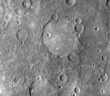
Merkür ile ilgili resimler
İlk bakışta Ay yüzeyine benzetilebilecek bu görünümün ,daha dikkatli bir incelemede birçok farklılıklar içerdiği anlaşılır.
Ay'da olduğu gibi kraterlerin yoğun bir şekilde iç içe geçtiği alanlar arasında, krater yoğunluğunun çok düşük olduğu, yumuşak engebeli geniş düzlükler yer alır.Bu bölgeler kraterlerin sık olduğu bölgelerdir

Slide 6
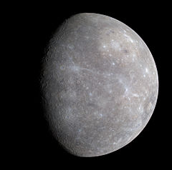
Merkür’ün özellikleri (Epoch J2000)
Güneş'ten ort. Uzaklığı 57,909,176 km
0.387 098 93 AB
Yörünge uzunluğu360,000,000 km (2.406 AB)
Yörünge dış merkezliği 0.205 630 69
Atmosfer basıncı çok düşük
Moleküler Oksijen 42%
Sodyum 29%
Hidrojen 22%
Helyum 6%
Potasyum 0.5%
Diğer0. %5

Slide 7
Venüs
Venüs,Merkür’den sonraki gezegendir.
Güneş Sistemi’ndeki tüm gezegenler arasında Venüs en sıcak ve en parlak olanıdır.
Venüs Zühre, Çolpan veya Çoban Yıldızı olarak da bilinir.
Gökyüzünde Güneş'e yakın konumda bulunduğundan ve yörüngesi Dünya'nınkine göre Güneş'e daha yakın olduğundan yeryüzünden sadece Güneş doğmadan önce veya battıktan sonra görülebilir. Bu yüzden Venüs Akşam Yıldızı, Sabah Yıldızı veya Tan Yıldızı olarak da isimlendirilir. Bir diğer adı da 'Çoban. Görülebildiği zamanlar, gökyüzündeki en parlak cisim olarak dikkat çeker.

Slide 8
Venüs
1610'da İtalyan gökbilimci Galileo Galilei basit bir teleskop yardımı ile Venüs'ün evreleri olduğunu fark etti. Daha sonraki gözlemlerinde gezegenin evrelerindeki değişikliklere paralel olarak görünür boyutunun da değiştiğini gözleyen Galilei, bu bulguları gezegenin Güneş etrafında döndüğünün kuvvetli göstergeleri olarak kabul etti.
Venüs’e gidebilmek için bir çok kez roket fırlatılmıştır. ama çoğu kez başarısız sonuç almışlardır.İlk başarılı denemeleri 27 Ağustos

Slide 9
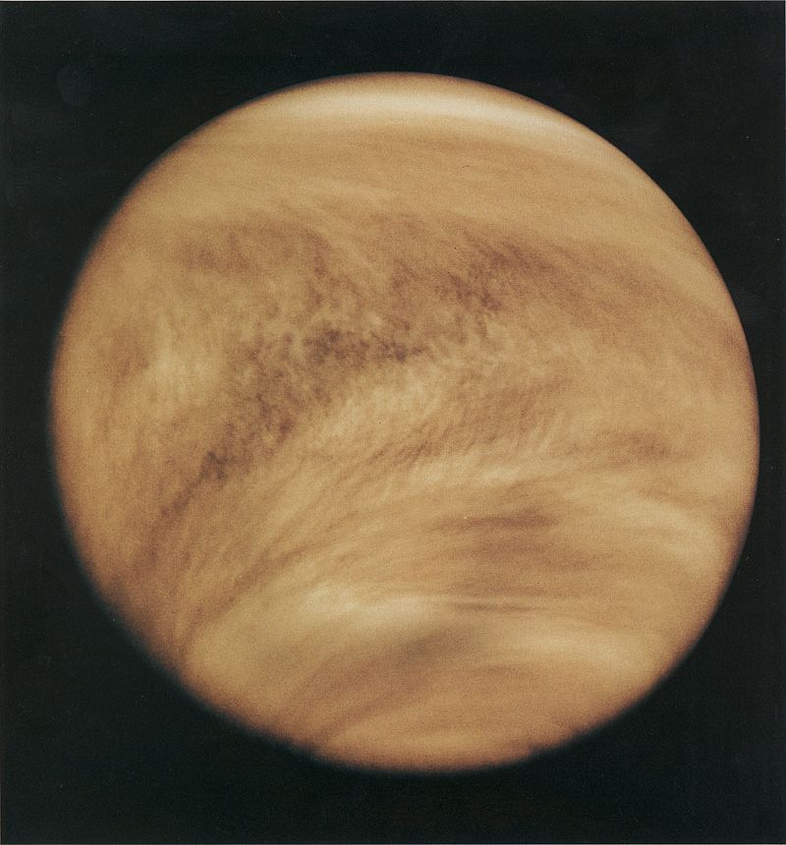
Venüs ile ilgili
Mariner 2 (ABD): 27 Ağus-
tos1962'de fırlatıldı. İlk başarılı
Venüs sondası. 201 kg ağırlı-
ğında. 14 Aralık 1962'de geze-
genin 35.000 km. yakınından
geçti. 42 dakika süren bilimsel
gözlemleri ile Venüs hakkında
bilinenlere önemli yenilikler ekledi. Venüs
yüzeyinin425 °C'den sıcak olduğunu, bulut
tepelerinde ise sıcaklığın düşük olduğunu saptadı.
Gezegenin manyetik alanı bulunmadığını gösterdi.

Slide 10
Dünya
Üzerinde yaşadığımız dünya
üçüncü gezegendir.
Dünyamız 6 farklı katman- dan oluşur :Su küre· Taş küre · Hava küre· Ateş küre· İç Çekirdek· Dış Çekirdek
Yeryüzü, Yerküre, Mavi Gezegen ya da Latince adıyla Terra olarak da anılır.
Dünya,Güneş Sistemi’nde suyun üç halini de bulunduran katı, sıvı , gaz tek gezegendir.
f

Slide 11
Dünya’ nin özellikleri
Ortalama yörünge hızı 107,200 km/h
Yarı büyük eksen 149.598.261 km
Doğal uyduları 1 doğal (Ay)
Yapay uydular 1305
Dünya 4,1 milyar yaşındadır.
Sürekli olarak hareket eden Dünya'nın iki çeşit hareketi vardır. Bu hareketlerden birisi kendi ekseni etrafında olur ve batıdan doğuya doğrudur. Bu dönmesini 23 saat, 56 dakika, 4.098903691 saniye tamamlar.
Notes:
www.egitimhane.com

